Slide 1
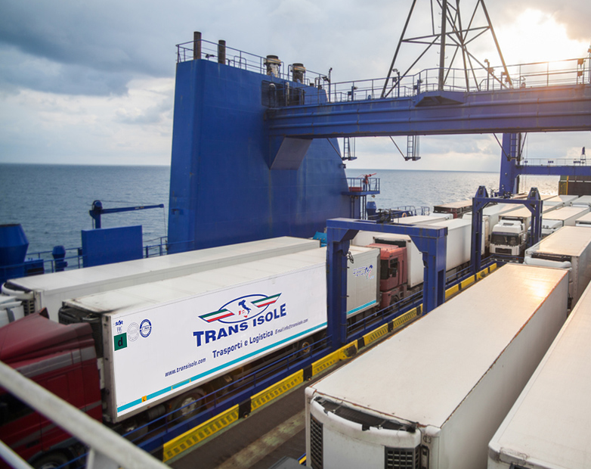
SEA MODAL SHIFT
(ex Marebonus):
Istruzioni operative per la presentazione delle domande di contributo
truck24

Slide 2
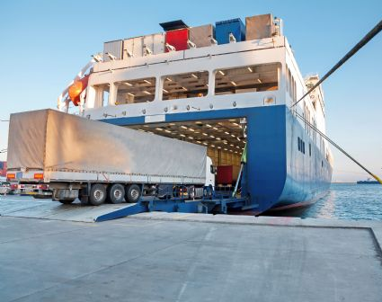
Finalità e funzionamento
Il procedimento relativo alle domande di ammissione ai benefici è articolato in due fasi distinte e successive:
la fase di accesso, finalizzata a stimare, ad opera della RAM SpA, l’importo astrattamente spettante alle singole Imprese richiedenti l’incentivo sulla sola base del piano previsionale di imbarco di veicoli per il periodo di incentivazione
la successiva fase di rendicontazione degli imbarchi, nel corso della quale i soggetti beneficiari hanno l’onere di fornire analitica rendicontazione dei viaggi effettuati nell’annualità in cui sono stati fruiti i servizi sulle tratte marittime identificate nella domanda

Slide 3
Finalità e funzionamento
Il primo periodo di incentivazione inizia il 6 dicembre 2023 e termina il 5 dicembre 2024

Slide 4
Termini e modalità di presentazione delle domande
Le domande di accesso ai contributi devono pervenire esclusivamente attraverso la piattaforma informatica dedicata, raggiungibile sul sito web www.ramspa.it, entro e non oltre le date appresso indicate:
La piattaforma sarà attiva per la presentazione delle domande dalle ore 12 del 6 dicembre 2023 alle ore 12 del 15 dicembre 2023.

Slide 5
Termini e modalità di presentazione delle domande
Occorre essere in possesso di:
casella di posta elettronica certificata (PEC) attiva.
firma digitale qualificata associata al firmatario della istanza
CIE o CNS ovvero SPID associati al legale rappresentante dell’Impresa richiedente

Slide 6
Termini e modalità di presentazione delle domande
La domanda, a pena di inammissibilità, dovrà contenere:
Tutti i dati identificativi dell’azienda
Il piano previsionale degli imbarchi per l’annualità di incentivazione (6 dicembre 2023 - 5 dicembre 2024).
Inoltre, a corredo della domanda va allegata una lettera di impegno dell’Impresa a dotarsi di sistemi digitali adeguati e idonei a interfacciarsi con la RAM SpA.

Slide 7
Termini e modalità di presentazione delle rendicontazioni
Il diritto al contributo dovrà essere comprovato a consuntivo del periodo di dodici mesi di riferimento (dal 6 dicembre 2023 al 5 dicembre 2024) attraverso la presentazione dell’istanza di rendicontazione.
La stessa dovrà essere compilata esclusivamente attraverso la piattaforma informatica dedicata, raggiungibile sul sito web www.ramspa.it.
La Direzione generale stabilirà con apposito decreto i termini e le modalità di rendicontazione nonché gli ulteriori dati utili.

